Slide 1
研究発表
学会発表は
「読む」より
「伝える」が本体
出典論文
鈴木 亨
学会発表の
基本テクニック
日本義肢装具学会誌
Vol.26 No.1, 2010
pp.46-50
10分前後の口演を想定した、発表準備の実践チェック資料
J-STAGE PDF: https://www.jstage.jst.go.jp/article/jspo/26/1/26_46/_pdf/-char/ja
01
Notes:
本日は「学会発表の基本テクニック」についてお話しします。鈴木亨先生が日本義肢装具学会誌に書かれた解説を下敷きにしています。
最初の結論はシンプルです。学会発表は原稿やスライドを「読む」場ではなく、限られた時間で聴衆に要点を「伝える」場だ、ということです。
今日は10分前後の口演を想定して、準備のチェックポイントを順番に見ていきます。

Slide 2
THESIS
発表技術の中心は、聴衆に要点を残す設計である。
01
02
03
04
態度
設計
資料
質疑
聴衆を見る
声・視線・姿勢で
伝える
誰に何を伝えるか
最初に決める
1枚1情報に近づけ
説明時間から
逆算する
答え方を準備し
誠実に返す
論文全体は、発表を「話し方」「準備」「当日の対応」まで含む
総合的なコミュニケーションとして扱っている。
鈴木亨「学会発表の基本テクニック」日本義肢装具学会誌 26(1), 2010
02
Notes:
発表テクニックというと話し方を思い浮かべがちですが、中心にあるのは「聴衆に要点を残す設計」です。
柱は4つあります。聴衆を見て伝える「態度」、誰に何を伝えるかを決める「設計」、1枚1情報に近づける「資料」、答え方を準備する「質疑」。この順番で見ていきます。

Slide 3
RECEPTION
聴衆が受け取る印象は、言葉だけでは決まらない。
7%
38%
55%
言葉
声
態度
スライドを見続けない
このスライドの読み方
前を向いて話す
原稿の言葉は重要。ただし、
声の大きさ・抑揚・視線・姿勢が、
聴衆の理解と印象を大きく左右する。
重要点で聴衆と目を合わせる
論文内で紹介されたコミュニケーション要素の比率を要約
03
Notes:
まず態度です。メラビアンの研究では、聞き手が受け取る印象のうち、言葉そのものは7%、声が38%、見た目や態度が55%とされています。
もちろん原稿の言葉は大切です。ただ、それ以上に声の大きさや抑揚、視線、姿勢が理解と印象を左右します。
ですからスライドばかり見ず、前を向いて、ここぞという要点では聴衆と目を合わせて話しましょう。

Slide 4
POSTURE
発表態度は、聴衆を見ることから始まる。
する
避ける
会場を見渡す
原稿だけを見る
数人とアイコンタクトを取る
ポインターをもてあそぶ
要点では顔を上げる
髪や顔を触る
推敲した言葉でゆっくり話す
早口で時間を埋める
発表者が聴衆に向き合うほど、聴衆も発表に参加しやすくなる。
鈴木亨「学会発表の基本テクニック」日本義肢装具学会誌 26(1), 2010
04
Notes:
具体的に見ましょう。するべきことは、会場を見渡す、数人とアイコンタクトを取る、要点では顔を上げる、そして練習した言葉でゆっくり話すことです。
避けたいのは、原稿だけを見る、ポインターをもてあそぶ、髪や顔を触る、早口で時間を埋めることです。
発表者が聴衆に向き合うほど、聴衆も発表に参加しやすくなります。

Slide 5
AUDIENCE
内容は、聴衆の専門性と参加目的に合わせて決める。
1
学術背景
2
参加目的
3
関心
発表を
デザインする
専門用語を
どこまで説明するか
何を聞きたいと
思っているか
発表者と同じ
問題意識があるか
聴衆を想定しない発表は、説明量も用語選択も偶然に任せることになる。
鈴木亨「学会発表の基本テクニック」日本義肢装具学会誌 26(1), 2010
05
Notes:
次は設計です。話す内容は聴衆に合わせて決めます。見るべきは3つ。
専門用語をどこまで説明するかという「学術背景」、何を聞きたいと思っているかという「参加目的」、自分と同じ問題意識があるかという「関心」です。
これらを想定して初めて、説明量や用語選びをデザインできます。聴衆を想定しない発表は、説明量も用語も偶然任せになってしまいます。

Slide 6
FOCUS
短い口演では、研究全体ではなく3点を残す。
半年から1年かけた研究全体
10分前後の発表時間
背景の必然性
方法・結果の核
数日後に残る結論
鈴木亨「学会発表の基本テクニック」日本義肢装具学会誌 26(1), 2010
06
Notes:
内容を絞ります。半年から1年かけた研究でも、発表時間は10分前後で、すべては話せません。
残すのは3点です。なぜその研究が必要だったかという「背景の必然性」、「方法と結果の核」、そして数日後にも記憶に残る「結論」。
この3つに絞る勇気を持ちましょう。

Slide 7
SCRIPT
原稿は読む台本ではなく、論理を整える設計図である。
速度
文
言葉
初心者は
250-270字/分
程度を目安にする
1つの文には
1つの考えだけを
入れる
難語・長い修飾語
二重否定を避ける
原稿は、スライドの内容を口頭で説明できるように準備する。
鈴木亨「学会発表の基本テクニック」日本義肢装具学会誌 26(1), 2010
07
Notes:
原稿の作り方です。原稿は本番で読み上げる台本ではなく、話の論理を整える設計図と考えてください。
速度は、初心者なら1分あたり250〜270字が目安です。1つの文には1つの考えだけを入れ、難しい言葉や長い修飾語、二重否定は避けます。
スライドに書いた内容は、口頭できちんと説明できるように準備しておきましょう。

Slide 8
PACING
スライドは1分1枚を出発点に、説明時間から逆算する。
10分枠の例
発表 7分
質疑 3分
0
1
2
3
4
5
6
7
8
9
10
注意
13-14枚を7分で話すと、1枚あたり約30秒。
図表の説明は追いつきにくい。
鈴木亨「学会発表の基本テクニック」日本義肢装具学会誌 26(1), 2010
08
Notes:
スライドの枚数です。目安は1分1枚。10分枠なら、発表7分・質疑3分と考えます。
注意したいのは作りすぎです。13〜14枚を7分で話すと、1枚あたり約30秒。これでは図表の説明が追いつきません。
枚数は、説明にかかる時間から逆算して決めましょう。

Slide 9
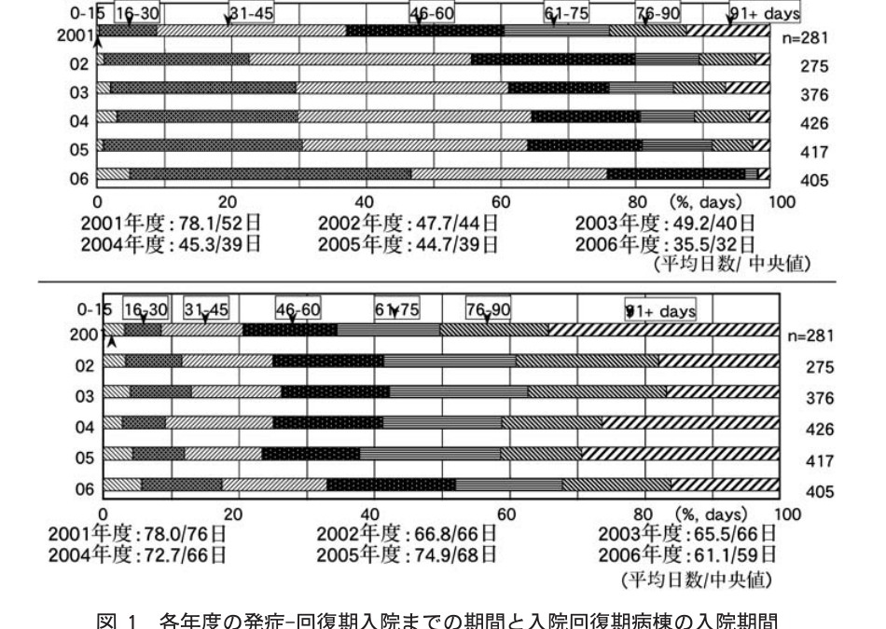
ANTI-PATTERN
情報を詰め込むと、聴衆は読むだけで時間を失う。
どこが厳しいか
・グラフが2つある
・文字とラベルが小さい
・説明対象が多くなる
・1分では読み切れない
論文中の悪いスライド例を引用。
図の中身ではなく、
情報量の問題を示している。
引用図: 鈴木亨 2010, 図1
09
Notes:
これは論文に載っている、良くないスライドの例です。
1枚にグラフが2つあり、文字もラベルも小さい。説明する対象が多く、1分ではとても読み切れません。
図そのものが悪いのではなく、1枚に情報を詰め込みすぎている点が問題です。

Slide 10
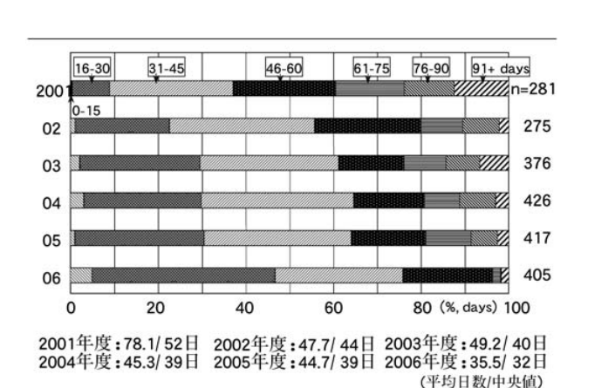
REVISION
図表を分けると、説明する対象が明確になる。
改善の方向
1枚に1つの図表
文字を大きくする
論点を先に決める
スライドと論文図表は別物。発表用には削る判断が必要。
引用図: 鈴木亨 2010, 図2
10
Notes:
同じ内容を、1枚に1つの図表へ分けたものです。
文字を大きくし、何を見てほしいかという論点を先に決める。これだけで、説明する対象がはっきりします。
論文の図表とスライドは別物です。発表用には思い切って削る判断が必要です。

Slide 11
Q&A
質疑応答は、答え方を3パターンで準備する。
意味も答えもわかる
端的に答える
意味はわかるが未検討
今後の検討課題として受け止める
意味がわからない
論点を確認して聞き返す
はぐらかすより、質問の意味を明確にしてから単文で返す。
鈴木亨「学会発表の基本テクニック」日本義肢装具学会誌 26(1), 2010
11
Notes:
最後は質疑応答です。質問は3つのパターンに分けて準備しておくと落ち着けます。
意味も答えも分かる質問は、端的に答える。意味は分かるが検討していない質問は、「今後の検討課題にします」と正直に受け止め、「ご指摘ありがとうございます」と添える。
質問の意味が分からないときは、はぐらかさず、論点を確認して聞き返します。

Slide 12
CHECKLIST
発表前の確認は、6項目まで絞って見る。
✓
聴衆を想定したか
✓
要点は3つ以内か
✓
時間内に終わるか
✓
文字は読めるか
✓
原稿を読まずに話せるか
✓
質疑への返し方を準備したか
発表の目的は、すべてを話すことではなく、聴衆に次の理解を残すこと。
鈴木亨「学会発表の基本テクニック」日本義肢装具学会誌 26(1), 2010
12
Notes:
まとめです。発表前に、この6つを確認してください。
聴衆を想定したか、要点は3つ以内か、時間内に終わるか、文字は読めるか、原稿を読まずに話せるか、質疑への返し方を準備したか。
発表の目的は、すべてを話すことではなく、聴衆に次の理解を残すことです。本日はありがとうございました。

